Slide 1

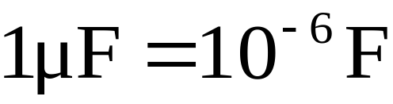
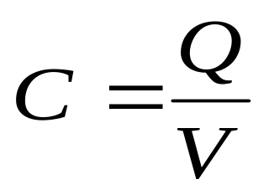
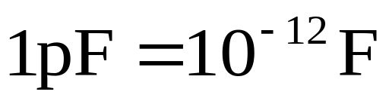


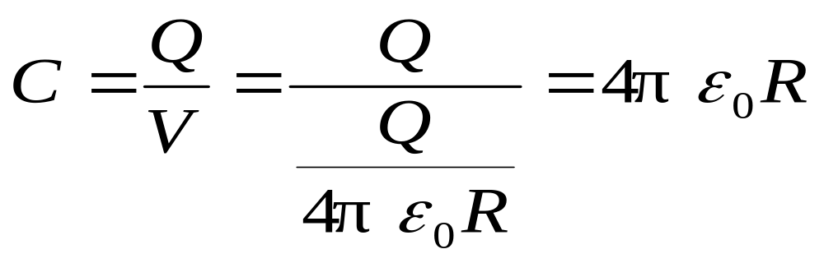
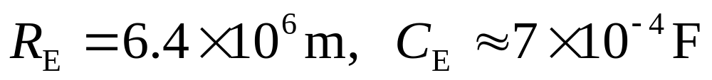
一 孤立导体的电容
单位
真空中孤立的导体球的表面电势V,电荷为Q
定义
电容
例如 如右图所示的孤立的导体球，求其电容
以地球为模型
计算表明孤立导体做电容器在工程上是不合适的。

Slide 2
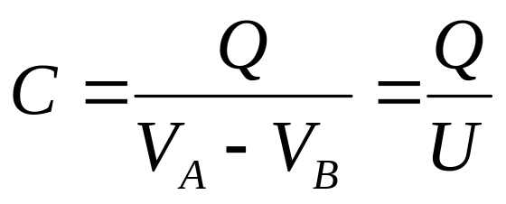
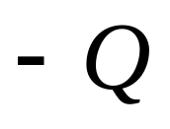
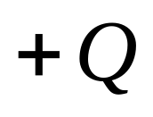
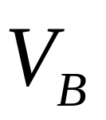
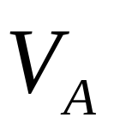
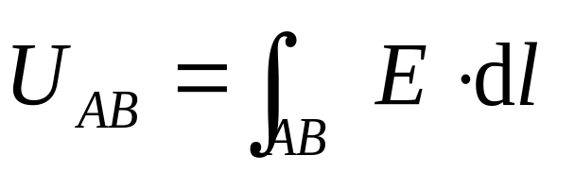




二 电容器
电容器电容
电容的大小仅与导体的形状、相对位置、其间的电介质有关. 与所带电荷量无关.
三 电容器电容的计算
1）设两极板分别带电 ； 2）求 ；
步骤
3）求 ；4）求 .

Slide 3

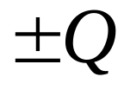
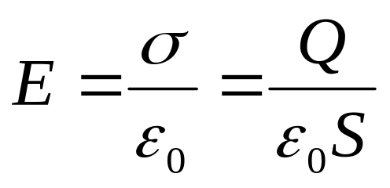

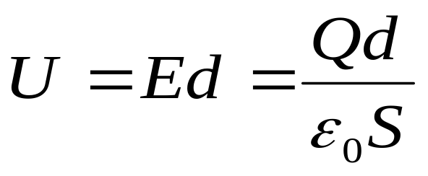

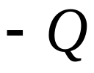
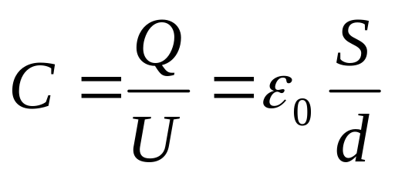
1 平板电容器
（1）设两导体板分别带电
+ + + +++
-
-
-
-
-
-
（2）两带电平板间的电场强度
（3）两带电平板间的电势差
（4）平板电容器电容

Slide 4
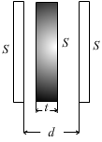
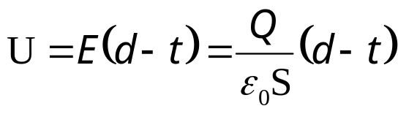
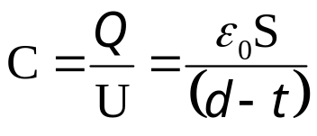
例题1 一空气平行板电容器，两极板面积均为S，板间距离
为d，在两极板间平行地插入一面积也是S，厚度为t的金
属片，试求
(1)电容C等于多少？
(2)金属片在两极间安放的位置对电容值有无影响？
解：两平行板带电±Q,金属片达到静电
平衡时是等势体。两板之间的电势差为：
电容C为：
由上式可以看出，电容值与金属片的位置
无关

Slide 5
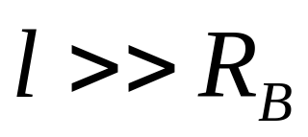
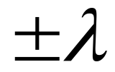
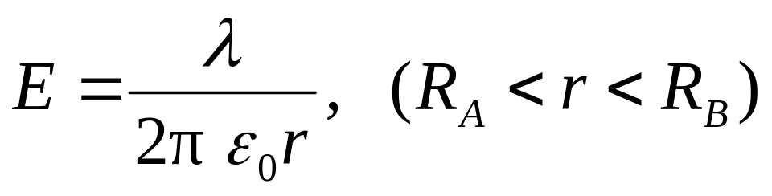


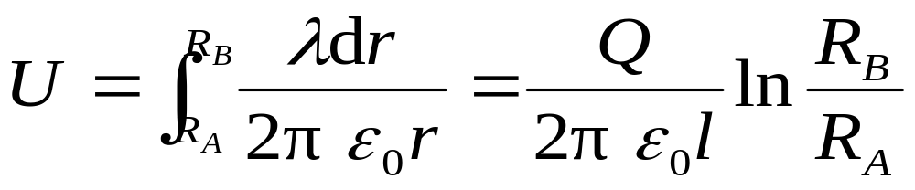

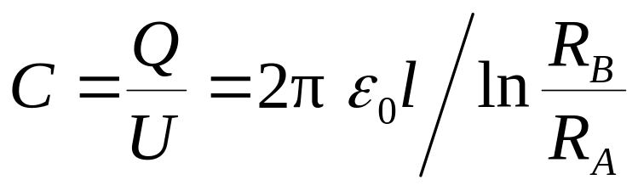
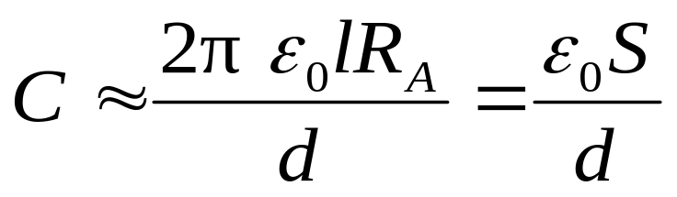
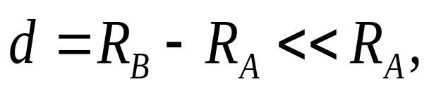
2 圆柱形电容器
（1）设两导体圆柱面单位长度上
分别带电
（2）
----
++++
（3）
（4）电容
平行板电容器电容

Slide 6
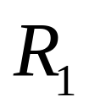
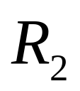

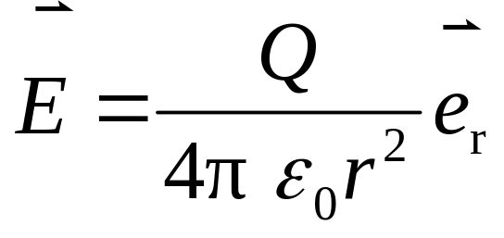

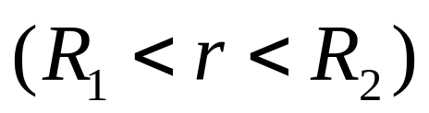
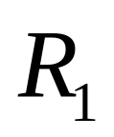
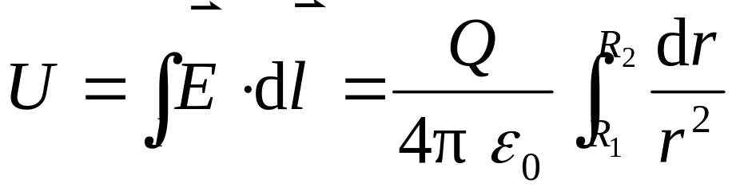
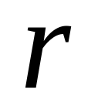
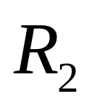
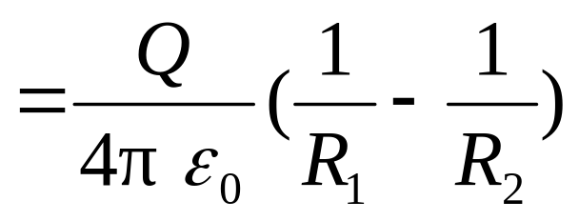

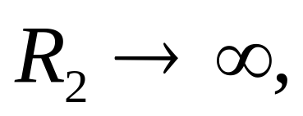
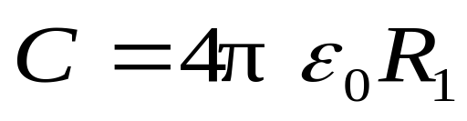
3 球形电容器的电容
球形电容器是由半径分别为 和 的两同心金属球壳所组成．
解 设内球带正电（ ），外球带负电（ ）．
＋
＋
＋
＋
＋
＋
＋
＋
*
孤立导体球电容

Slide 7




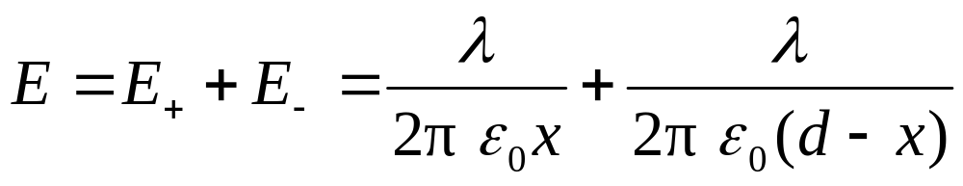



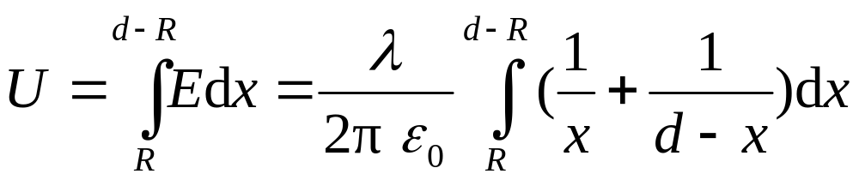





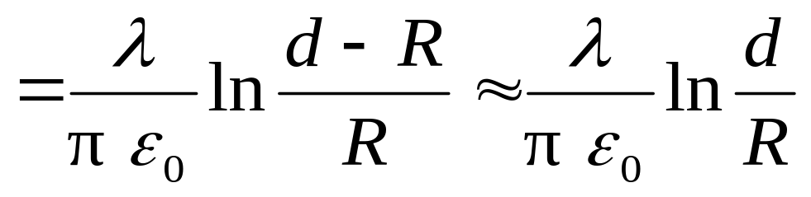


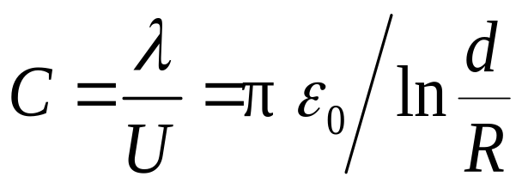

例2 两半径为 的平行长直导线中心间距为 ，且 , 求单位长度的电容 .
解 设两金属线的电荷线密度为
单位长度的电容

Slide 8
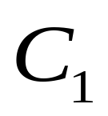
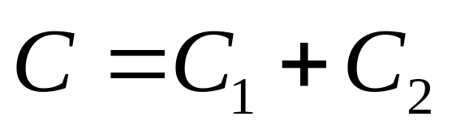
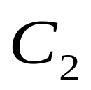
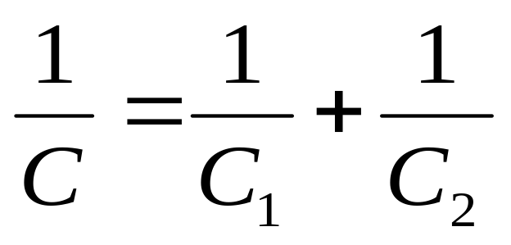
三 电容器的串联和并联
１ 电容器的并联
＋
２ 电容器的串联
＋

